Slide 1
CSS layout, typografie
Cvičení 2
Webová kartografie – úvod
Podzim 2023 Filip Leitner

Slide 2
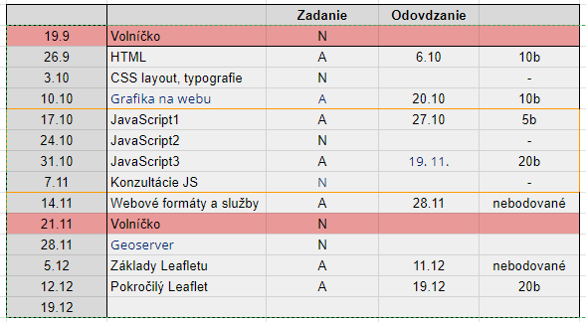

Slide 3
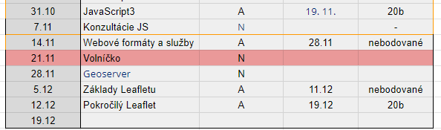
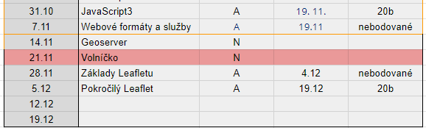

Slide 4
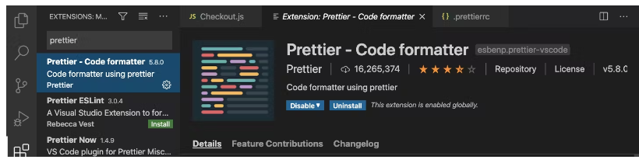
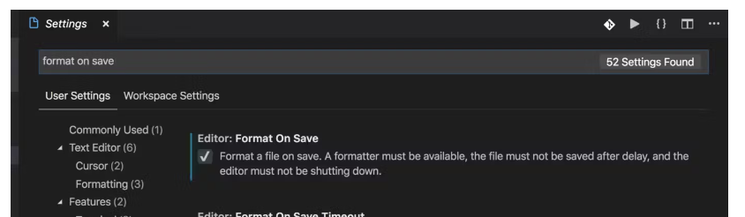
Autoformat on save
https://blog.yogeshchavan.dev/automatically-format-code-on-file-save-in-visual-studio-code-using-prettier

Slide 5
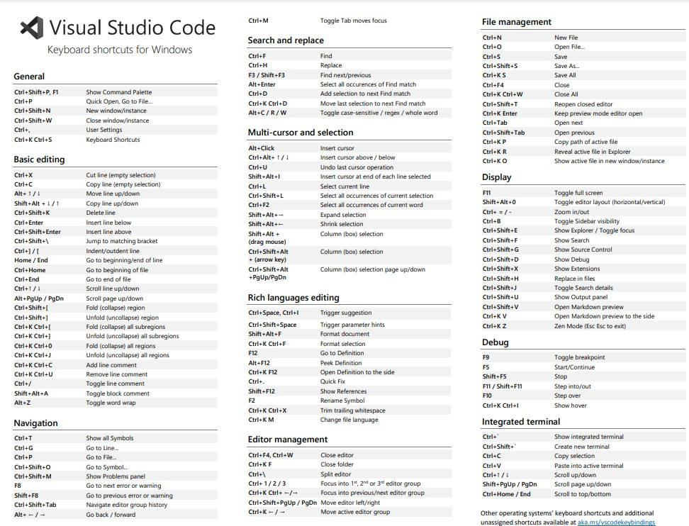
VSCode skratky
https://code.visualstudio.com/shortcuts/keyboard-shortcuts-windows.pdf
CSS layout, typografie

Slide 6
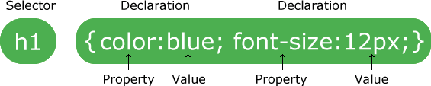
Struktura CSS
CSS layout, typografie

Slide 7
procvičování 4
GODMODE:
případně vyberte jen část textu, kterou vložíte do elementu <span>
vybranému elementu přiřaďte class spoiler
pomocí CSS upravte vzhled elementu tak, aby nebyl v textu čitelný upravte CSS tak, aby se text odkryl, když na něj najedete myší
vygooglete si a použijte selektory :not a :hover

Slide 8
position
Absolute/Relative , fixed, static
pro rozmístění elementů je možné použít:
div#heading { position: absolute; top: 15px;
left: 300px;
}
rozložení stránky je nepružné → rozbije se
CSS layout, typografie

Slide 9
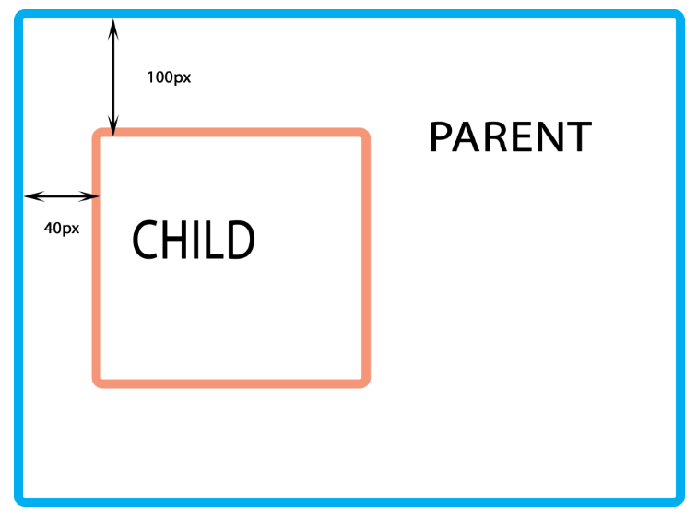
Absolute + Relative / Fixed
https://codepen.io/filipleitner/pen/JjgYRMa?editors=1100

Slide 10
float
používá se pro plovoucí elementy: obrázky, poznámky
img.right-float {
float: right;
}
opět nevhodné pro rozložení stránky, hodí se např. pro doplňující informace k textu
CSS layout, typografie

Slide 11
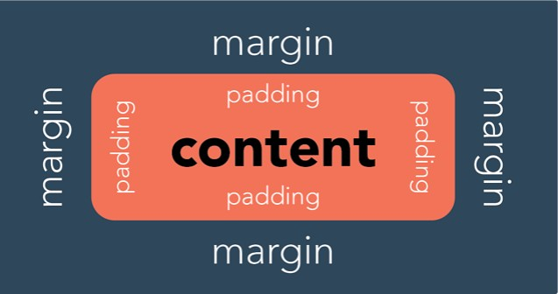
Margin a padding
CSS layout, typografie

Slide 12
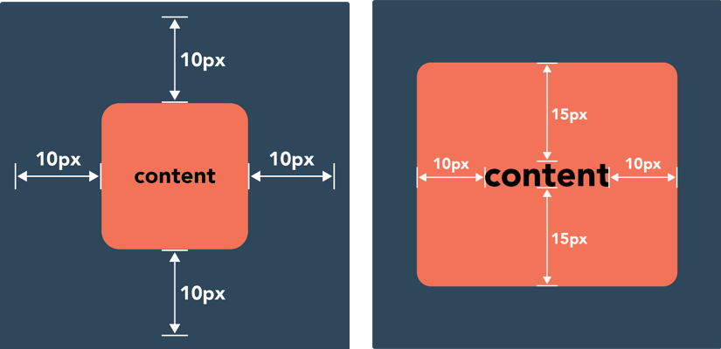
Margin a padding
.content {
margin: 10px 10px 10px 10px //top right bottom left; margin: top-bottom right-left;
margin: all
margin-bottom: 10px;
}
https://codepen.io/filipleitner/pen/yLmYaVg
CSS layout, typografie

Slide 13
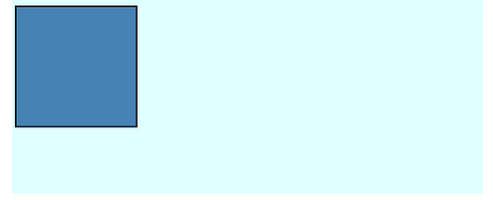
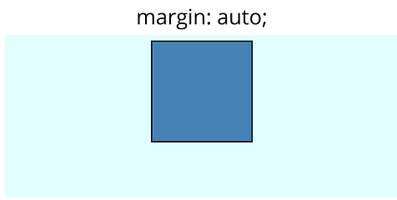
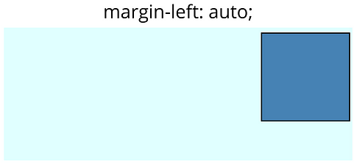

Slide 14
Flexbox
první „moderní“ varianta
vhodné zejména pro sadu stejných prvků: obrázky, položky navigace, záložky, karty, apod.
.container {
display: flex;
flex-direction: column; justify-content: center;
}
.item {
flex-grow: 0;
flex-shrink: 0;
flex-basis: auto;
}
CSS layout, typografie

Slide 15

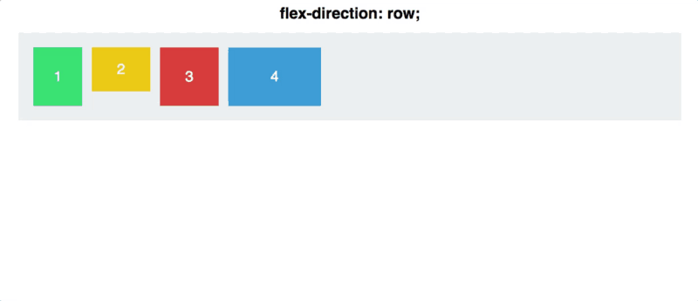


<section id=container>
<div>1</div>
...
<div>4</div>
</section>

Slide 16
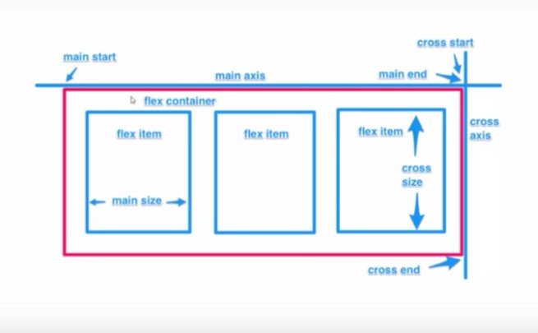
Flexbox
CSS layout, typografie

Slide 17
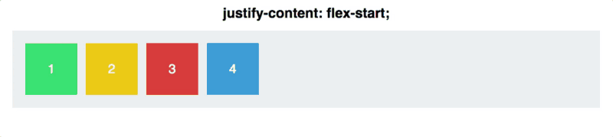
<section id=container>
<div>1</div>
...
<div>4</div>
</section>

Slide 18
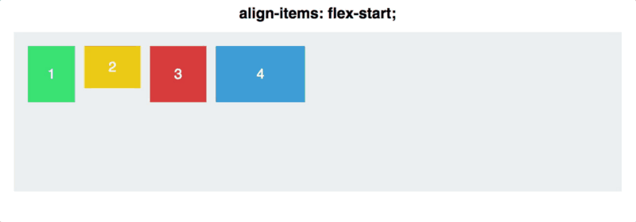

Slide 19
A Complete Guide to Flexbox Průvodce všemi vlastnostmi Youtube.
Flexbox
CSS layout, typografie

Slide 20
CSS Grid
komplexní systém pro rozmístění prvků do mřížky
.container {
display: grid;
grid-template-columns: auto auto auto;
}
prvky uvnitř .container se rozmístí pravidelně do třech sloupců se stejnou šířkou
řádků bude mřížka obsahovat kolik bude třeba
CSS layout, typografie

Slide 21
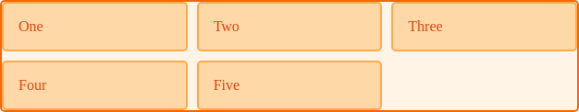
CSS Grid
pokud bude v mřížce pět prvků, poslední buňka druhého řádku zůstane prázdná:
Zdroj: https://developer.mozilla.org/en-US/docs/Web/CSS/CSS_Grid_Layout/Auto-placement_in_CSS_Grid_Layout
více viz https://www.w3schools.com/css/css_grid.asp a
https://css-tricks.com/snippets/css/complete-guide-grid/
CSS layout, typografie

Slide 22
CSS Grid
A Complete Guide to Grid
Kompletní příručka všech vlastností (s příklady) Youtube.
CSS layout, typografie

Slide 23
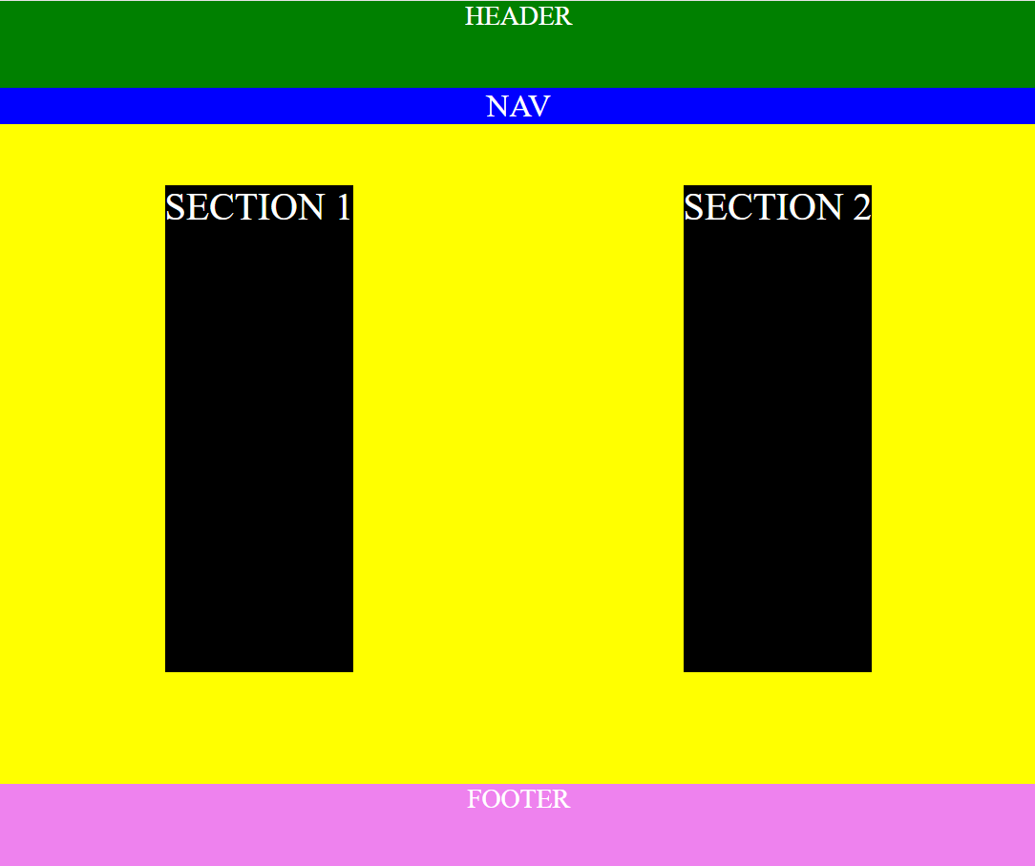
display: flex;
display: flex;
flex-direction: column;
justify-content: space-around;
align-items: center;
https://gist.github.com/FilipLeitner/4601ead7caa681e99656efbf20a498f0

Slide 24
Jednotky
px CSS pixel – více viz odkaz!
% procenta z rodičovského elementu
rem poměr vůči velikosti písma elementu <html> em poměr vůči velikosti písma tohoto elementu vw poměr vůči 1 % šířky viewportu
vh poměr vůči 1 % výšky viewportu
...
CSS layout, typografie

Slide 25
Velikost písma
základní velikost písma v dokumentu určujeme relativně k výchozí velikosti písma, tj. pomocí procent:
html {
font-size: 120%;
}
další deklarace zakládáme na této velikosti, používáme rem:
.heading {
font-size: 2rem; /* 2x font-size html */
}
nav {
font-size: 1.3rem; /* 1.3x font-size html */
}
ostatní jednotky nepoužíváme pokud to není nutné
CSS layout, typografie

Slide 26
šířka textu
řádky zhruba nad 75 znaků se špatně čtou (viz rozdíl mezi mobilní a klasickou Wikipedií)
měli bychom tedy šířku sloupce textu vhodně omezit, nejlépe opět pomocí rem/em
.text {
max-width: 40rem; margin-right: auto; margin-left: auto;
}
používáme max-width místo width, jinak by text mohl vyhrazenou oblast přetéct
stanovení margin right a left: auto element vystředí vůči rodičovskému elementu
CSS layout, typografie

Slide 27
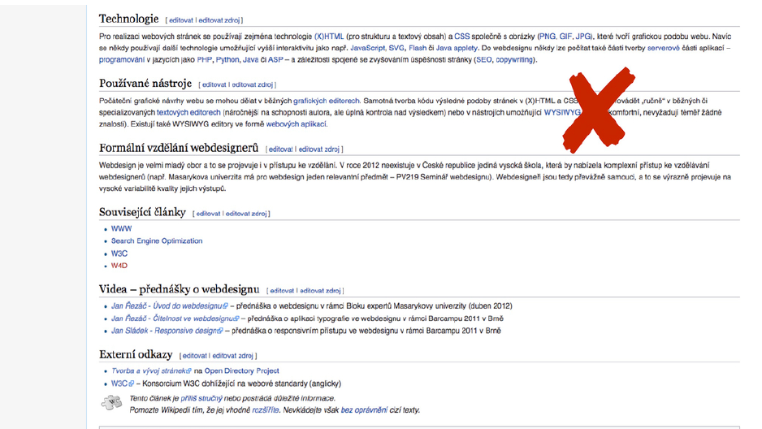

Slide 28

Kontrast
. . . . . . . . . . . . . . .
. . . . . . . . . . . . . . .
CSS layout, typografie

Slide 29
Další materiály
pružná typografie:
https://www.smashingmagazine.com/2016/05/fluid-typography/ a
https://www.vzhurudolu.cz/prirucka/reseni-elasticka-typografie
interaktivní nástroj pro nastavení CSS deklarací:
https://www.gridlover.net/try
jednotky.pdf ve studijních materiálech fonty zdarma: https://fonts.google.com/ vhodné páry fontů: https://fontpair.co/
CSS layout, typografie

Slide 30
FLEX

Slide 31
GRID

Slide 32
Ptejte se
kdykoliv kdekoliv jakkoliv
co nejdřív …
e-mail: 451242@mail.muni.cz
CSS layout, typografie

